Slide 1
Fosfor
Fra spildevand
og spildevandsslam

Slide 2
Fosfor aktiviteter - status
Dansk Fosfornetværk (DANVA & DAKOFA for Miljøstyrelsen)
Formål: Drøfte hvordan vi kan holde fosforen i værdikæderne, så det ikke går tabt
Deltagere: Relevante interessenter

Slide 3
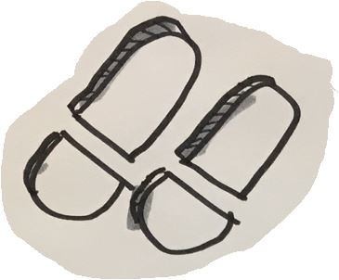
Udgangspunkt for fosfor netværket
Fosfornetværket tog udgangspunkt i de 3 mest relevante identificerede værdikæder:
Fosforgenanvendelse på renseanlæg fra spildevand og spildevandsslam
Fosforgenanvendelse fra spildevandsslam ved udnyttelse i landbruget
Fosforgenanvendelse fra slamforbrænding

Slide 4
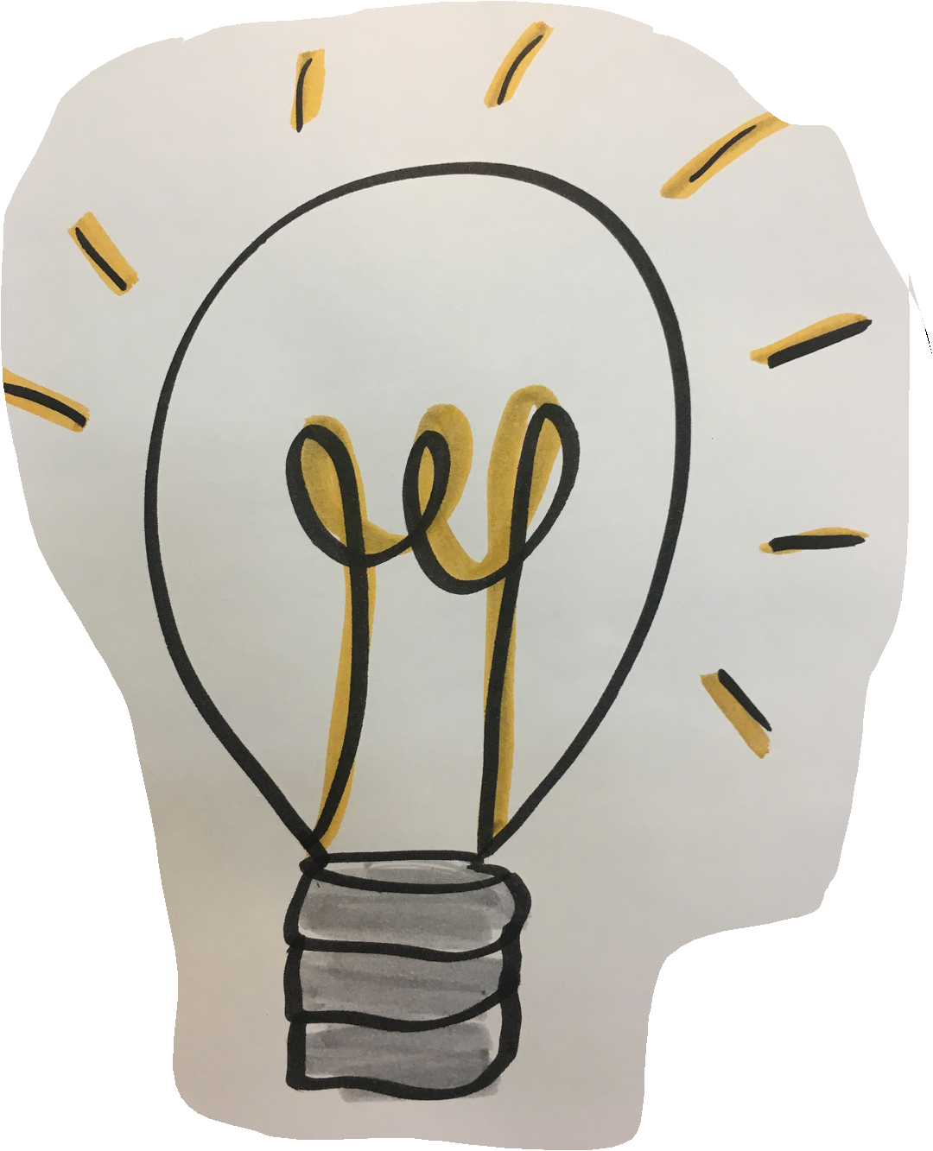
Anbefalinger fra fosfor netværket
At der udarbejdes en national fosforstrategi, som lægger op til, at der kan opnås lige gode muligheder og forretningsmodeller uanset hvilken fosforløsning, der vælges.
Formålet med at arbejde ud fra en fosforstrategi er at sikre, at fosforressourcerne ikke går tabt, og at en større andel af den tilgængelige fosfor udvindes og indgår i kredsløbet.
Closing the P-loop

Slide 5
”Udkast til et hierarki som mulig guideline for kommende initiativer i en affaldsstrategi”
Notes:
Nyt projekt igangsat af MST

Slide 6
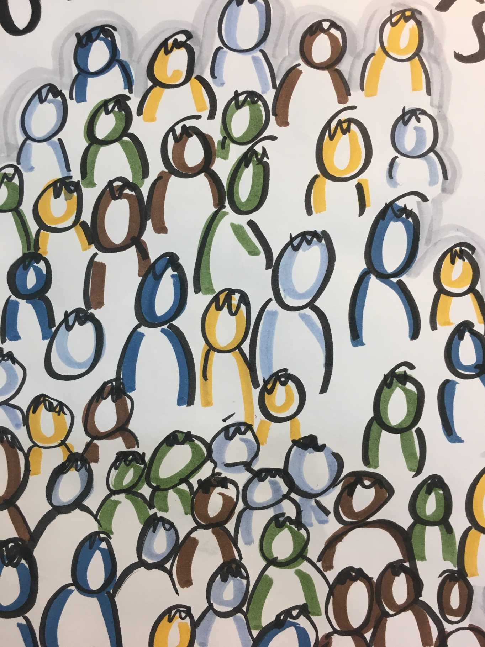
Faglig ekspert gruppe
Per Halkjær Nielsen, Aalborg Universitet Institut for kemi og biovidenskab
Dines Thornberg, BIOFOS
Lars Krogsgaard, BIOFOS
Lisbeth M. Ottosen, DTU Institut for byggeri og anlæg
Erik Bundgaard, Krüger
Mette Dam Jensen, Krüger
Jakob Magid, Københavns Universitet, Institut for plante- og miljøvidenskab
Lars Stoumann Jensen, Københavns Universitet, Institut for plante- og miljøvidenskab
Peter Tychsen, LOBSTER
Margrethe Askegaard, SEGES Landbrug & Fødevarer
Per Henrik Nielsen, VandCenter Syd
Linda Bagge, Miljøstyrelsen
Endvidere har Torkild Birkmose, SEGES, og Anders Finnson, Svenskt Vatten, bidraget med sparring/viden. Miljøstyrelsen har finansieret projektet.

Slide 7
Fosfor i dansk affald
Notes:
Spildevandsslam er den mest betydende fosforholdige affaldskilde, der anvendes som plantegødning i dansk landbrug i dag, når der ses bort fra husdyrgødning.
Der er en række udfordringer for at fastholde og øge udnyttelsen af fosfor i spildevandet.

Slide 8
74%
Af slammets fosfor
udnyttes I dag til
planteproduktion

Slide 9
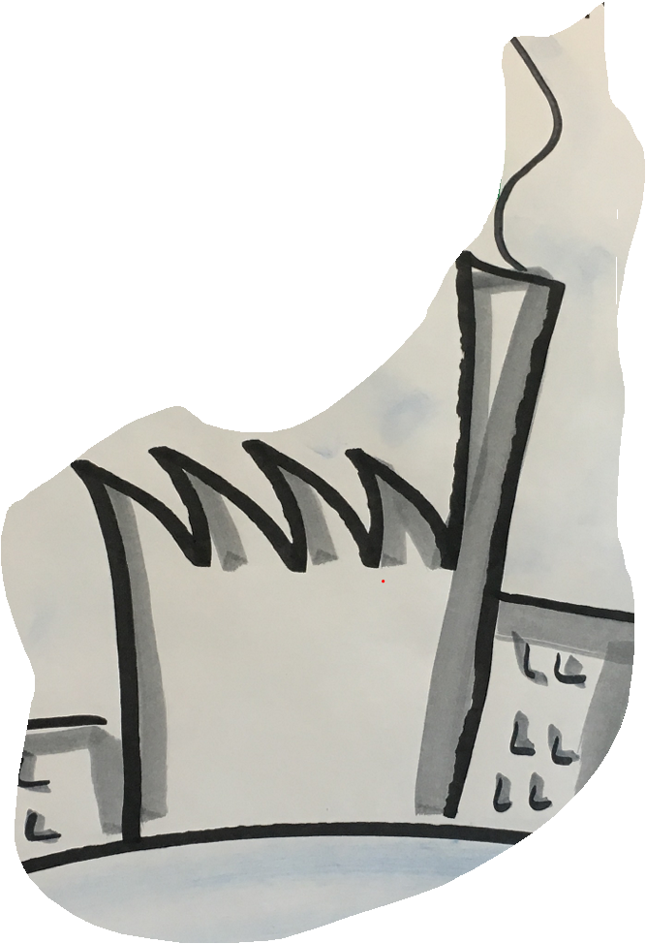
Fosfor fra spildevand Barriere - Forbrænding
En betydelig mængde slam forbrændes. Herefter deponeres asken.
Typisk kan 80-90 % af askens fosfor udvindes, men prisen pr. kg. udvundet fosfor er betydeligt højere end for handelsgødningsfosfor produceret ud fra råfosfat.

Slide 10
Fosfor fra spildevand Barriere - Forurening
Forurening af spildevandet og dermed slamproduktet.
Vanskeligt at opspore og forebygge forurening af spildevand i oplandet, pga. ansvarsfordeling mellem kommune og spildevandsselskaberne. Da en løbende forebyggende indsats er vigtigt for at kunne fortsætte med at anvende spildevandsslam direkte til jordbrugsformål, der kan være behov for at indføre nogle klare retningslinjer for dette opstrøms-arbejde og sandsynligvis nogle ændringer til lovgivningen.

Slide 11
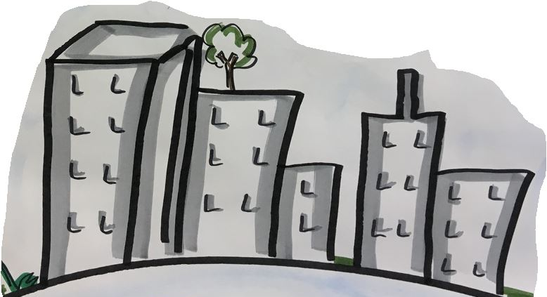
Fosfor fra spildevand Barriere – andre formål
Slam anvendes til andre formål:
En lille mængde dansk spildevandsslam anvendes i produkter til byggeindustrien (Aalborg Portland og Saint-Gobain Weber).

Slide 12
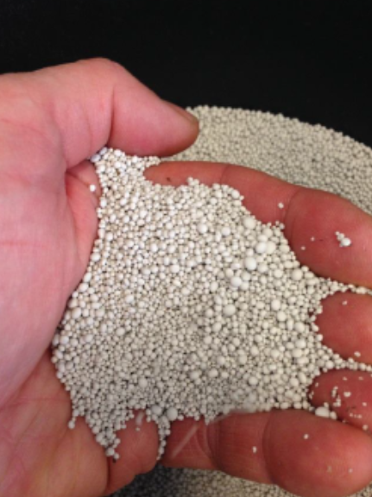
Fosfor fra spildevand Barriere - Sturvit
Udfældning af fosfor som struvit
Fosfor fjernes i stigende grad ved udfældning fra spildevandet og med efterfølgende lavere fosformængder i slammet, som anvendes til jordbrugsformål.
Struvit-fældning er moden fuldskala teknologi, som resulterer i indvending og genanvendelse af 25-50 % af fosmængden i spildevandet.
Notes:
Denne ønskede udfældning af fosfor (fx som struvit) medregnes ikke i dag som udnyttelse af fosfor fra slammet/renseanlægget, men dette er en mindre, primært regneteknisk, udfordring.

Slide 13
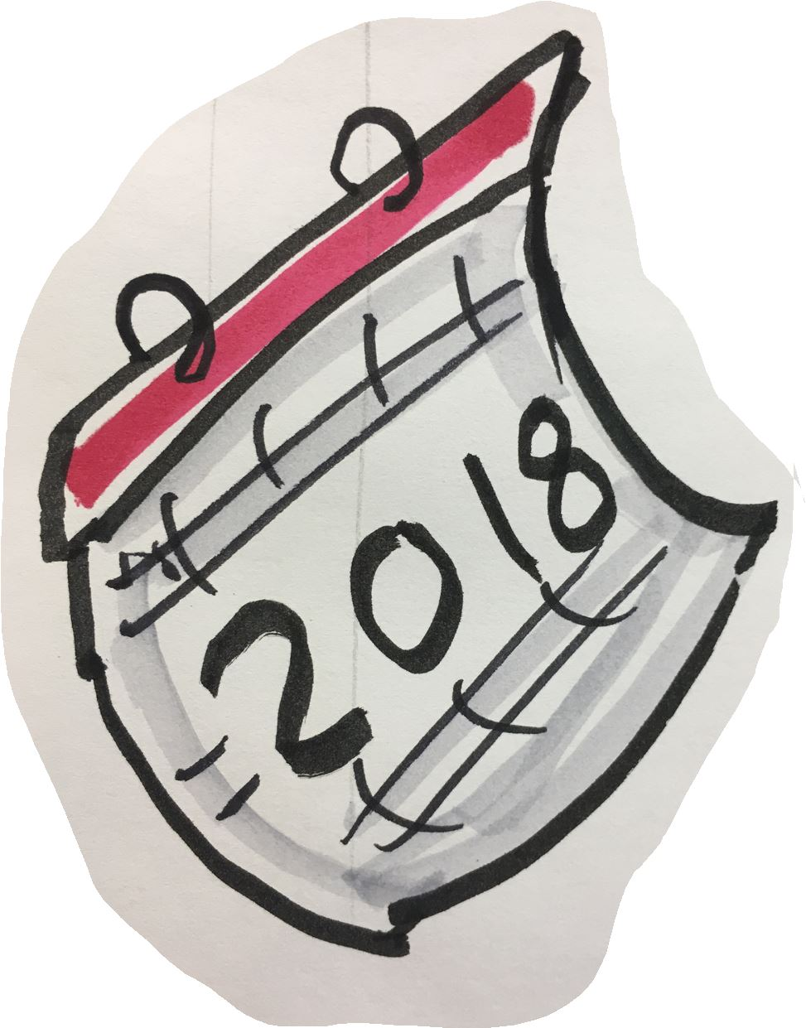
Fosfor aktiviteter - fremadrettet
Færdiggøre projekt om et dansk fosforhierarki som et initiativ i affaldsstrategien
Implementering i lovgivning? (fosforstrategi)
Nordisk fosformøde møde med nordiske lande (5-6. april i Oslo)
Deltagere: nordiske Miljøstyrelser, affaldsbrancheforeninger og vand- og spildevandsbrancheforeninger
Drøfte om en evt. fælles nordisk fosfor strategi

Slide 14
Tak for opmærksomheden ...
DANVA er brancheorganisation for vandselskaber.
DANVA forener alle, der hver dag leverer rent drikkevand, håndterer spildevand og forebygger oversvømmelser gennem klimatilpasning med både traditionelle og innovative metoder.
DANVA forstærker alle, der udvikler og implementerer nye vandløsninger til Danmark og verden.
DANVA fortæller alle om værdien og effekten af danske vandløsninger, der skaber bedre livsvilkår og vækst i Danmark.
www.danva.dk
danva@danva.dk
Vandhuset | Godthåbsvej 83, 8660 Skanderborg | Ny Kongensgade 10,
1472 København K | Tlf. 7021 0055

